Slide 1

«Лучший знаток правил дорожного движения» познавательно –игровая программа

Slide 2
26 июня в нашем саду состоялась познавательно – игровая программа «Знатоки правил дорожного движения», посвященная правилам безопасности на дороге. Встреча прошла весело и интересно. Мальчики и девочки отгадывали загадки о светофоре, о знаках дорожного движения, обсуждали иллюстрации с изображением дорожных ситуаций, а также приняли участие в тематических подвижных играх. В ходе мероприятия ребята сделали вывод о том, что для безопасности жизни важно не только соблюдать правила дорожного движения на улицах города, но и вести себя правильно в общественном транспорте. По итогам праздника детям были вручены дипломы и медали «Лучшему знатоку правил дорожного движения».

Slide 3
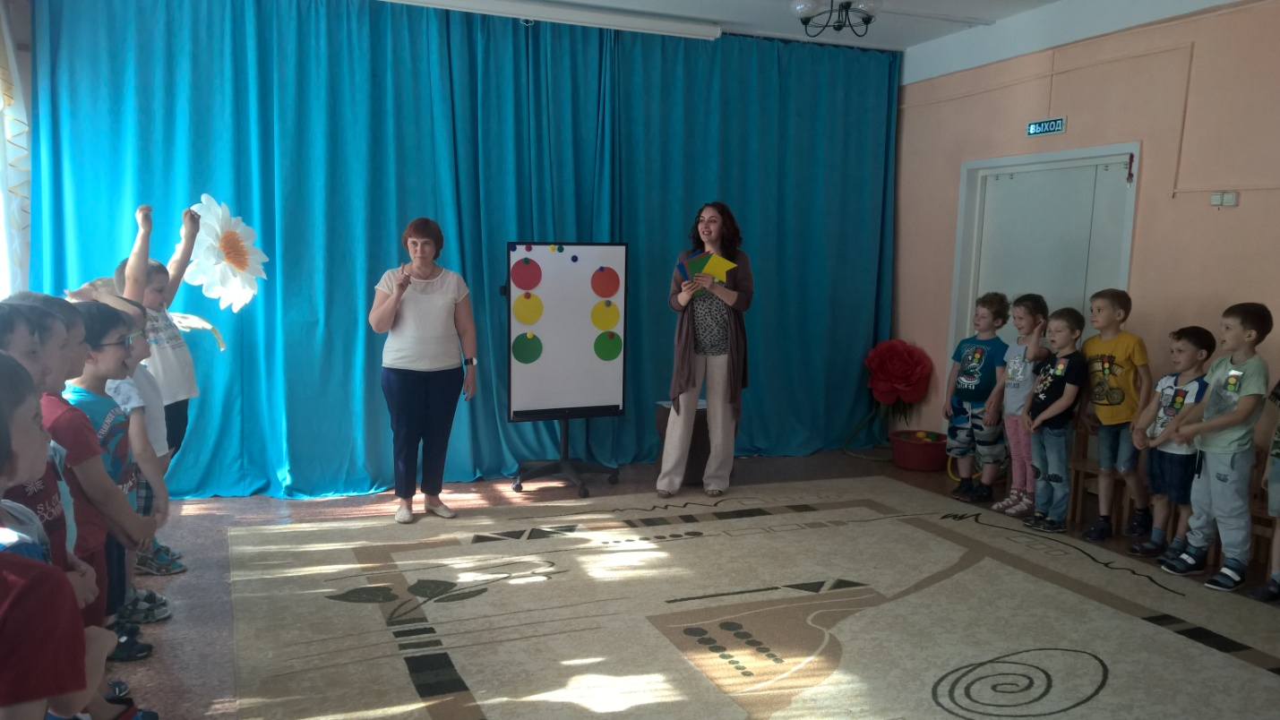
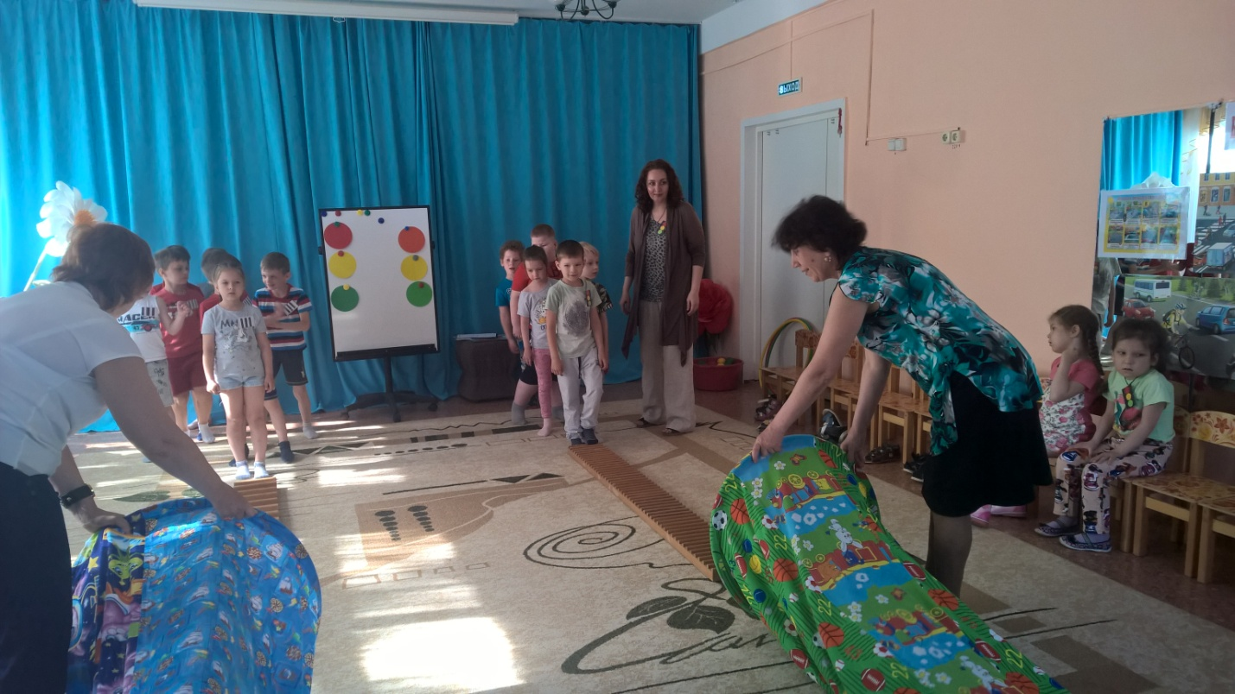
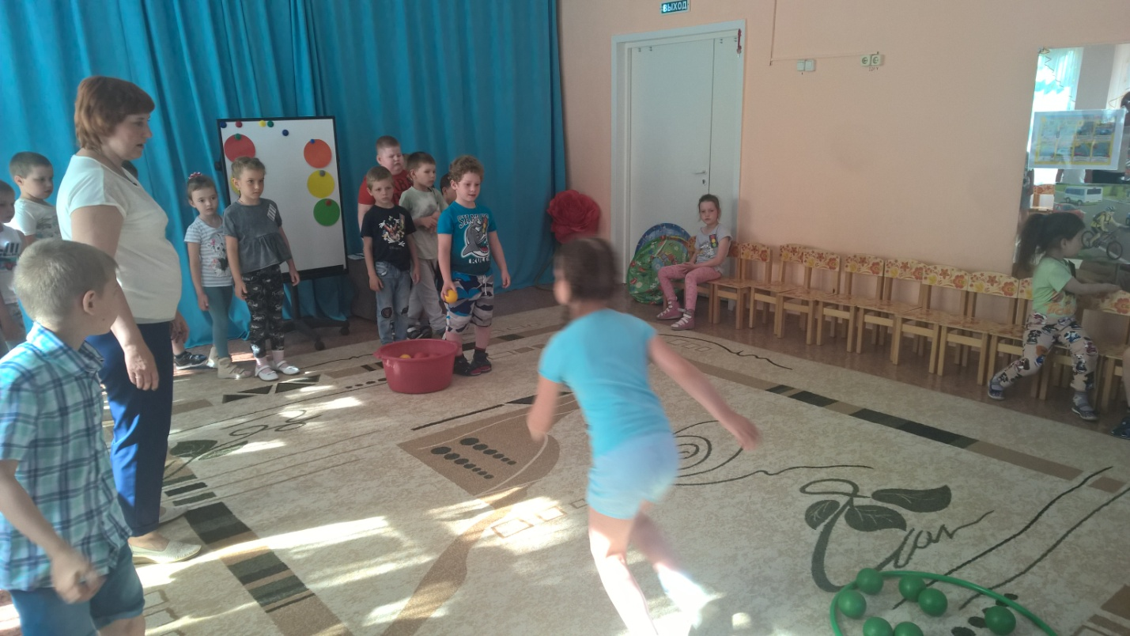
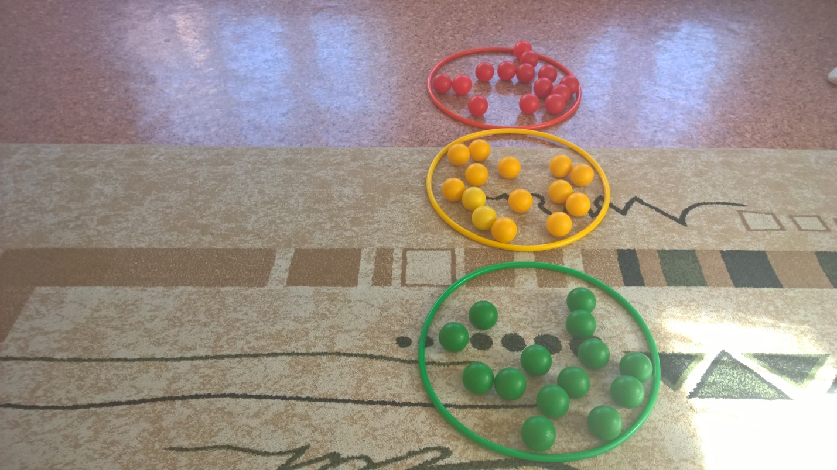

Slide 4
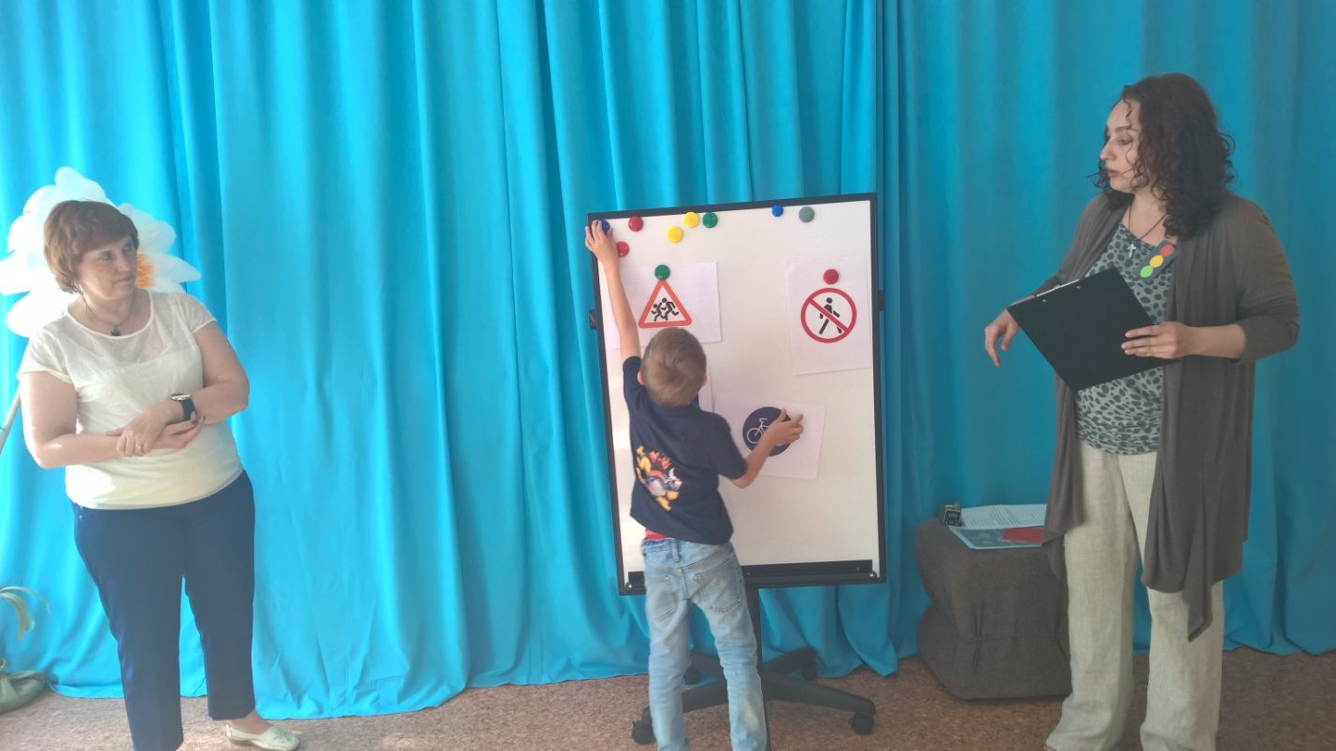
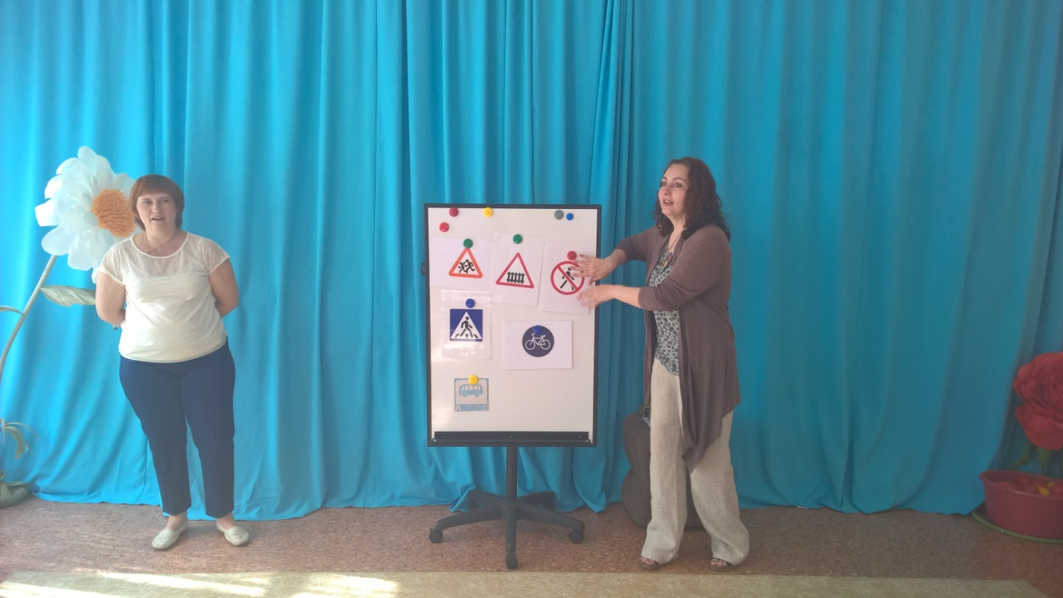
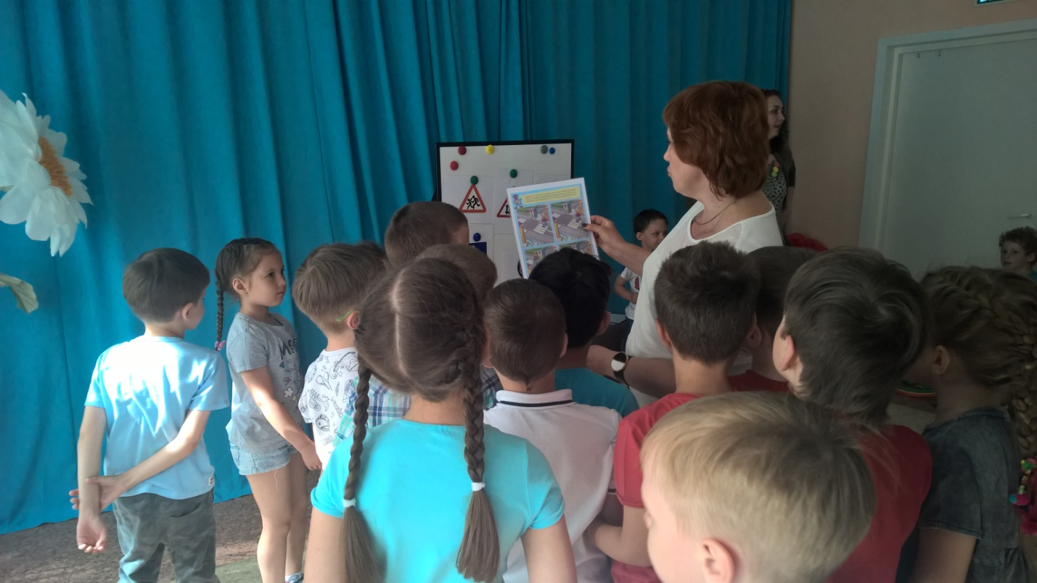
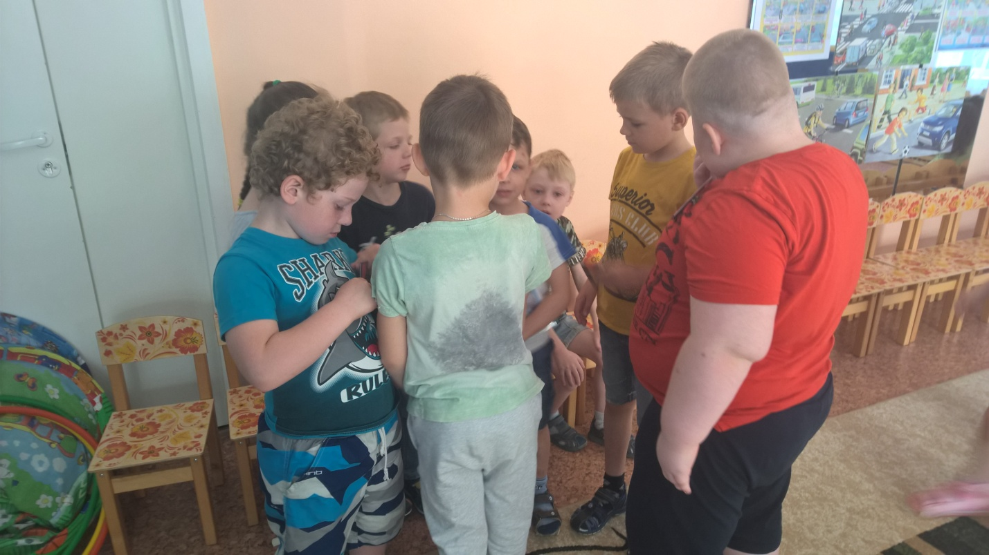

Slide 5
